Slide 1
Проектный
Практикум

Slide 2
Docker Advanced
Что изучим?
Что будем делать на практике?
Где пригодится?
Notes:
Узнать, откуда собирать гипотезы
Узнать, как систематизировать гипотезы для последующей проверки
Получить чек-лист для дискаверинга и валидации

Slide 3
Файловая система
Перед тем, как перейти к изучению конфигурационных файлов docker-compose необходимо изучить файловую систему docker.
При запуске контейнера он использует различные слои из образа для своей файловой системы. Каждый контейнер также получает собственную "область временных файлов" для создания, обновления и удаления файлов. Никакие изменения не будут видны другому контейнеру, даже если они используют один и тот же образ.

Slide 4
Файловая система
Объявить использование тома можно с помощью опции –v или volumes в docker-compose
docker run -dp 3000:3000 -v todo-db:/etc/todos getting-started
Автоматически создаст volume todo-db который будет проброшен в контейнер по пути /etc/todos
docker volume inspect todo-db
[
{ "CreatedAt": "2019-09-26T02:18:36Z", "Driver": "local", "Labels": {}, "Mountpoint": "/var/lib/docker/volumes/todo-db/_data", "Name": "todo-db", "Options": {}, "Scope": "local" }
]

Slide 5
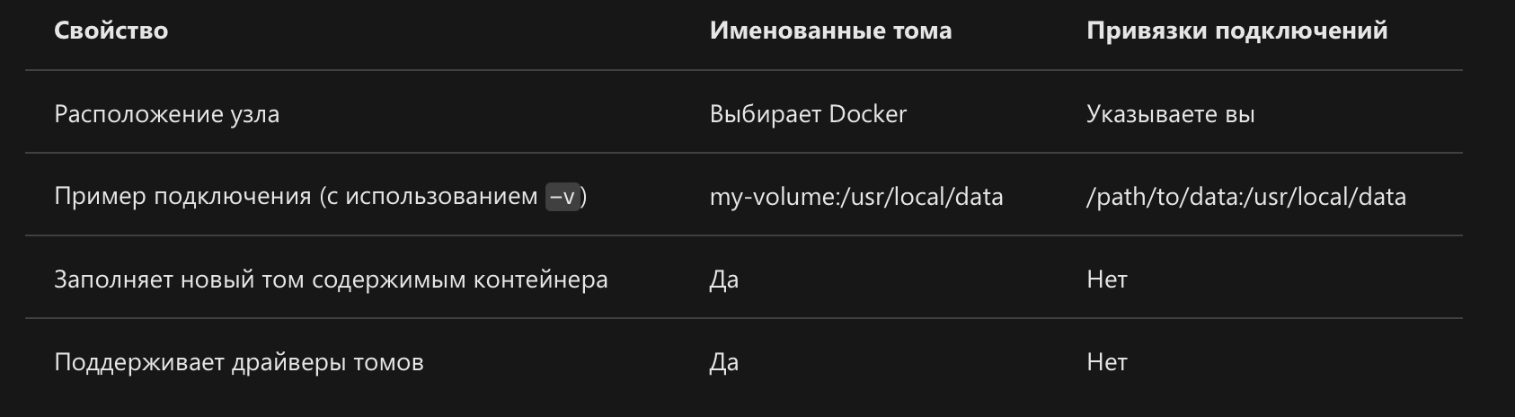
Файловая система
Bind подключение
docker run -dp 3000:3000 -v ./todo-db:/etc/todos getting-started

Slide 6
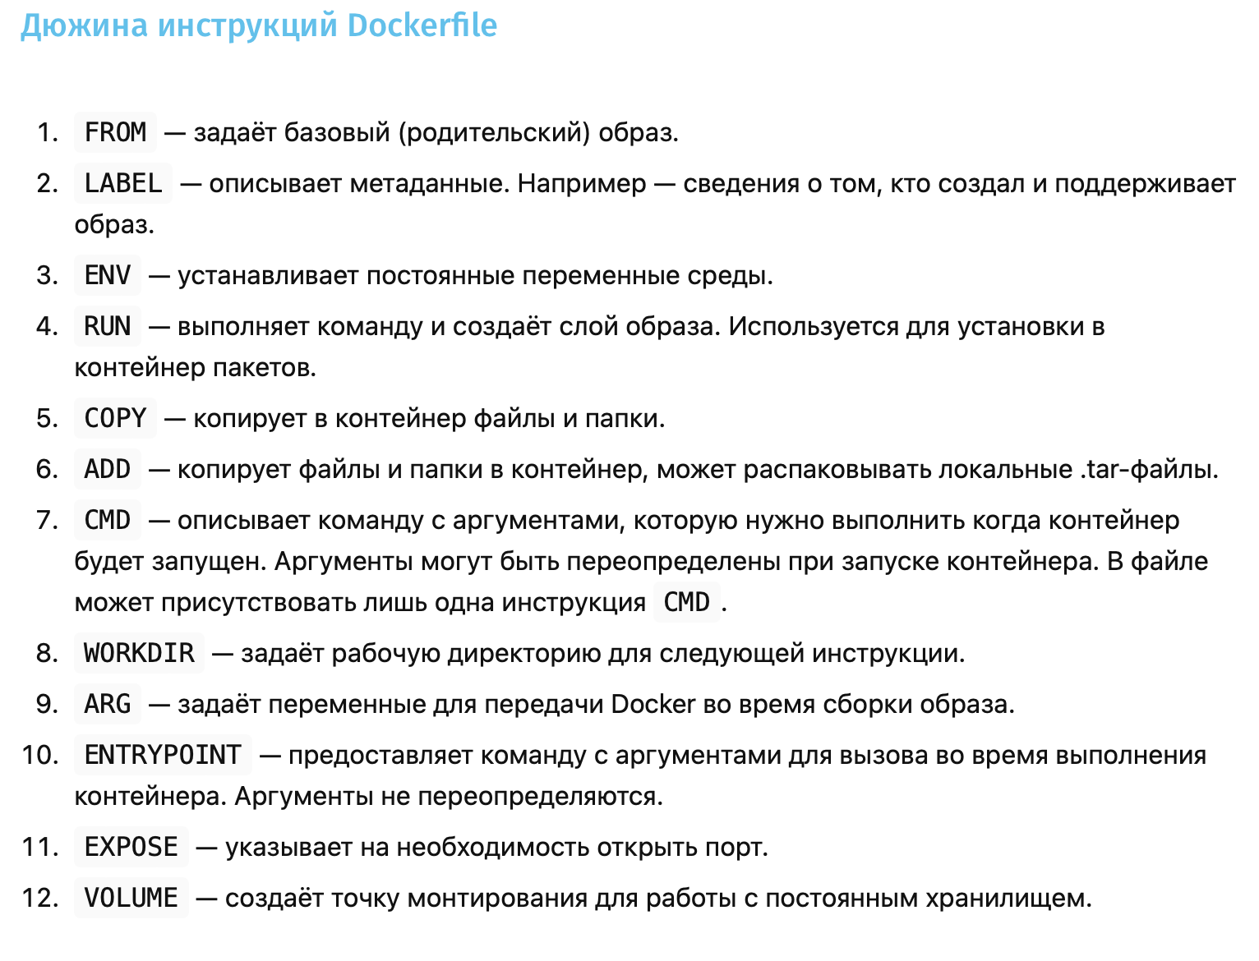
Dockerfile

Slide 7
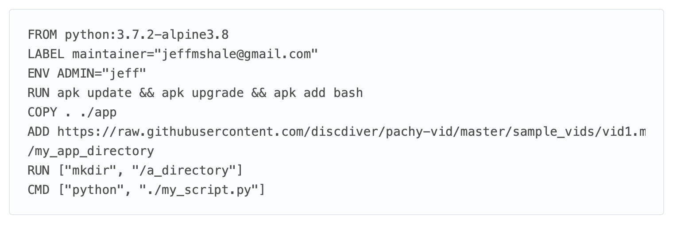

Dockerfile

Slide 8
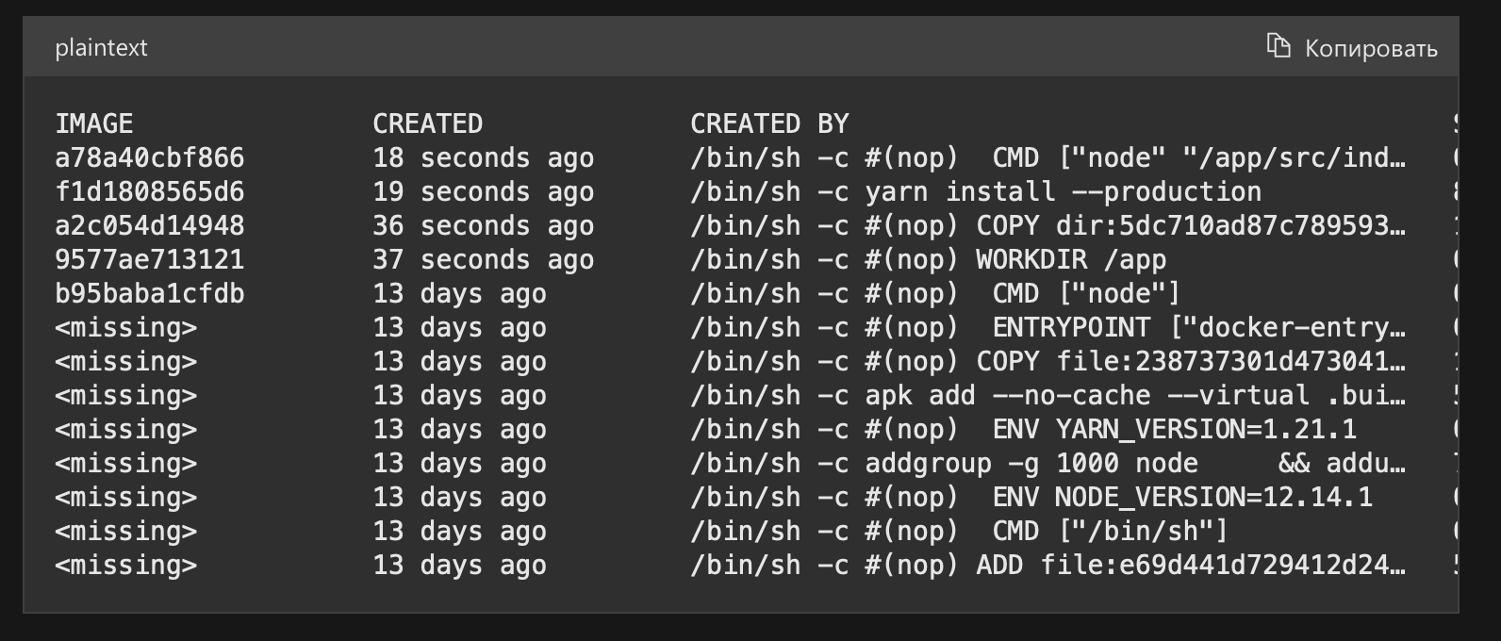
Слои контейнера
docker image history getting-started
Notes:
Узнать, откуда собирать гипотезы
Узнать, как систематизировать гипотезы для последующей проверки
Получить чек-лист для дискаверинга и валидации

Slide 9
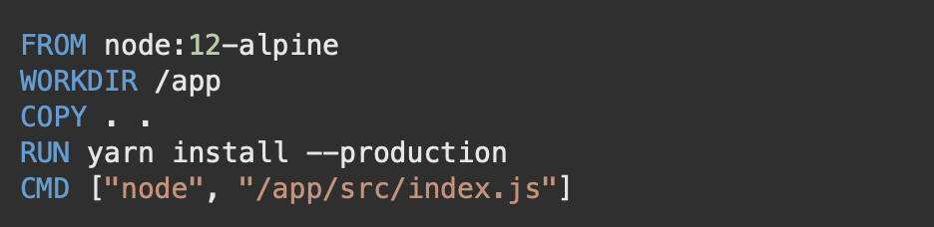
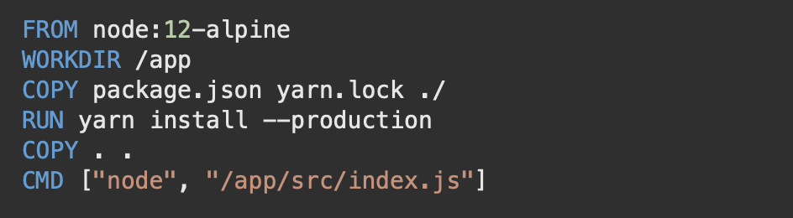
Кэширование
После изменения слоя все нижестоящие слои также необходимо создать заново.
VS
Notes:
Узнать, откуда собирать гипотезы
Узнать, как систематизировать гипотезы для последующей проверки
Получить чек-лист для дискаверинга и валидации

Slide 10
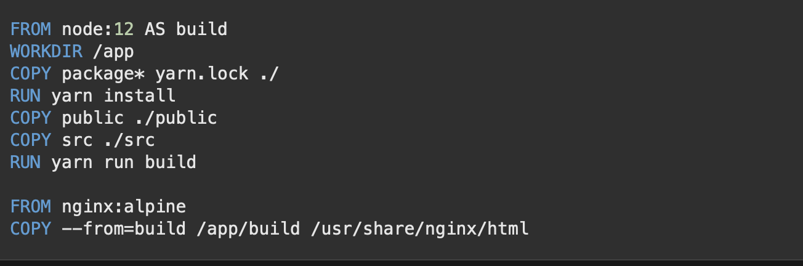
Многоэтапная сборка
Отделение зависимостей времени сборки от зависимостей среды выполнения.
Уменьшение общего размера образа за счет доставки только того, что нужно вашему приложению для работы.
Мы используем образ node:12 для выполнения сборки (максимально используя уровень кэширования) и затем копируем выходные данные в контейнер nginx
Notes:
Узнать, откуда собирать гипотезы
Узнать, как систематизировать гипотезы для последующей проверки
Получить чек-лист для дискаверинга и валидации

Slide 11
Многоконтейнерные приложения
Каждый контейнер должен выполнять одно и то же действие
Есть шанс, что вам придется масштабировать API и внешние интерфейсы по-другому, чем базы данных.
Отдельные контейнеры позволяют изолировать и обновлять версии.
Хотя контейнер для базы данных можно использовать локально, может потребоваться использовать управляемую службу для базы данных в рабочей среде. Вы не хотите поставлять ядро СУБД вместе с приложением.
Для выполнения нескольких процессов потребуется диспетчер процессов (контейнер запускает только один процесс), что усложняет запуск и завершение контейнера.

Slide 12
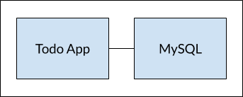
Многоконтейнерные приложения
Контейнеры по умолчанию работают изолированно и не имеют никакого представления о других процессах или контейнерах на одном компьютере.
docker network create todo-app
docker run -d \ --network todo-app --network-alias mysql \ -v todo-mysql-data:/var/lib/mysql \ -e MYSQL_ROOT_PASSWORD=secret \ -e MYSQL_DATABASE=todos \ mysql:5.7
Notes:
Узнать, откуда собирать гипотезы
Узнать, как систематизировать гипотезы для последующей проверки
Получить чек-лист для дискаверинга и валидации

Slide 13
Docker-compose
Docker Compose — это средство, разработанное для помощи в определении и совместном использовании многоконтейнерных приложений. С помощью средства Compose можно создать файл YAML для определения служб и с помощью одной команды запускать и останавливать все, что нужно.

Slide 14
Преимущества
Позволяет удобно определить многоконтейнерное приложение
Появляется возможность добавлять набор контейнеров в VCS
Базовые возможности масштабирования

Slide 15
Установка
Идет по умолчанию в рамках установщика docker-desktop
Проверяем, что действительно установлен:
docker-compose version
Если утилита не установлена, то читаем инструкцию по установке тут

Slide 16
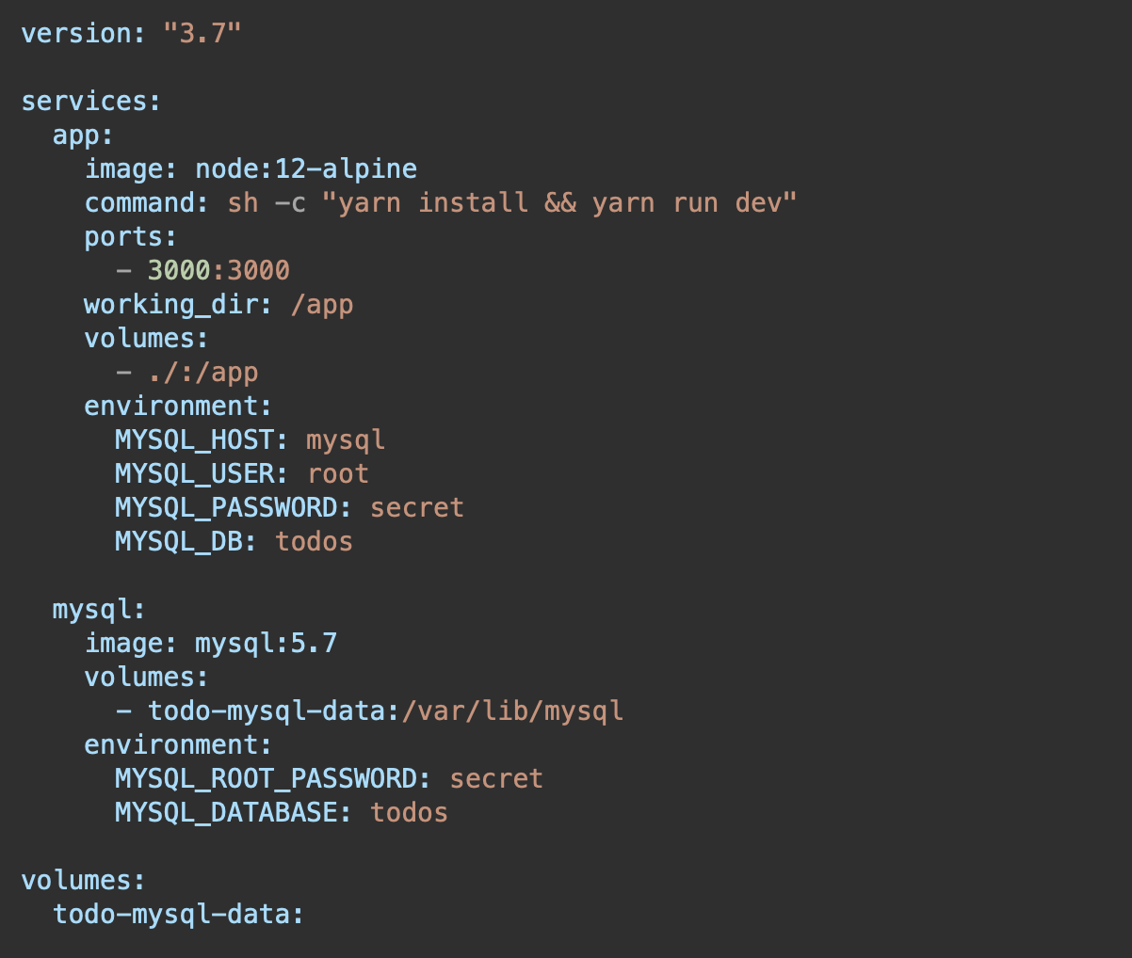

Slide 17
QA Session

